Slide 1
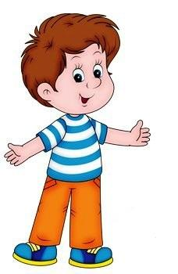
Государственное бюджетное дошкольное образовательное учреждение детский сад №95
Крсногвардейского района г.Санкт-Петербург
Тема:
«Экспериментальная деятельность по формированию элементарных математических представлений»
Выполнила:
воспитатель Козлова Елена Борисовна
2020год

Slide 2
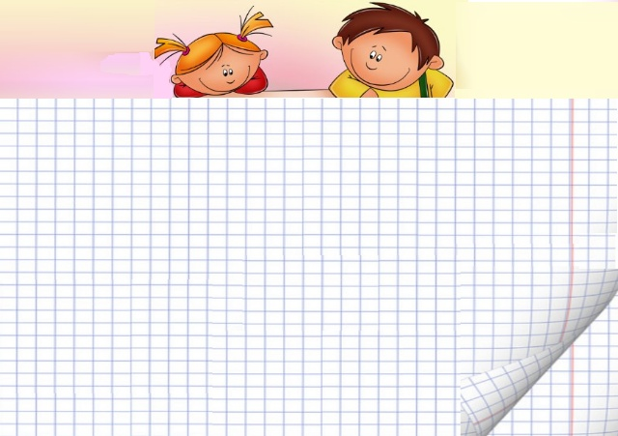
Дошкольники – прирожденные исследователи!
Экспериментальная работа вызывает у ребенка интерес к исследованию природы, развивает мыслительные операции (анализ, синтез, классификацию, обобщение и др.), стимулирует познавательную активность и любознательность ребенка, активизирует восприятие учебного материала по ознакомлению с природными явлениями, с основами математических знаний, с этическими правилами жизни в обществе и т.п.
Познавательная активность ребенка дошкольного возраста характеризуется оптимальностью отношений к выполняемой деятельности, интенсивностью усвоения различных способов позитивного достижения результата, опытом творческой деятельности, направленностью на его практическое использование в своей повседневной жизни.
Развитие способности детей экспериментировать представляет собой определенную систему, в которую включены демонстрационные опыты, осуществляемые педагогом в специально организованных видах деятельности, наблюдения, лабораторные работы, выполняемые детьми самостоятельно в пространственно-предметной среде группы (например, приобретение опыта работы с магнитами, различных способов измерения предметов и др.).

Slide 3
Задачи экспериментирования в формировании элементарных математических представлений:
Учить детей сравнению, измерению предметов и различных веществ, учить самостоятельно находить решение поставленной задачи посредством проведения опыта или эксперимента;
Учить анализировать, делать выводы, умозаключения; устанавливать взаимосвязи, закономерности.

Slide 4
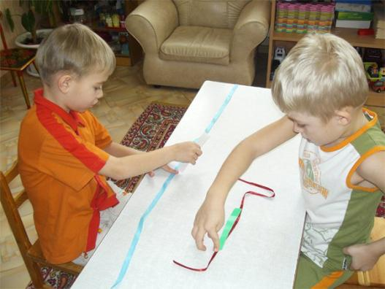
Измерение длины предмета (измерение ленты)
Цель:
Учить измерять длину предмета с помощью условной мерки
Материалы:
лента (60 см); мерка – полоска (20 см); счетные палочки.
Порядок измерения длины:
начать измерять от самого края;
отметить конец мерки;
после того как мерка уложиться полностью, положить палочку (чтобы не запутаться);
перенести мерку и продолжить измерение

Slide 5
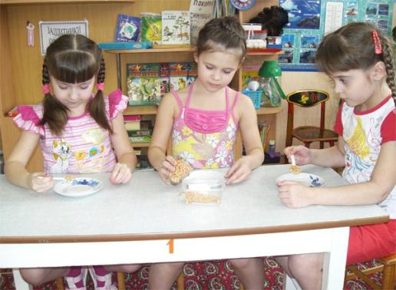
Измерение объемов сыпучих веществ (гороха)
Цель:
Учить измерять сыпучие вещества с помощью условной мерки
Материалы:
две прозрачные миски, в одной из них горох; мерный стакан; чашка; ложка; счетные палочки.
Ход работы:
насыпать полный стакан гороха;
пересыпать горох в пустую миску;
выкладывать по одной палочке на каждый полный стакан гороха (чтобы не сбиться со счета)

Slide 6
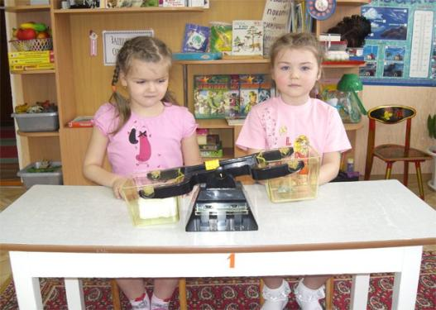
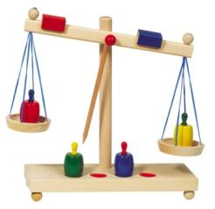
Взвешивание. Сравнение предметов по весу и занимаемому объему (камень и вата (50г.)
Серия экспериментов была проведена на основе принципа сохранения количества объектов при изменении их формы
Материалы:
весы; камень; вата (50 г.).
Ход работы:
взвесить на весах камень и вату (50 г.);
определить что тяжелее камень или вата (50 г.)

Slide 7
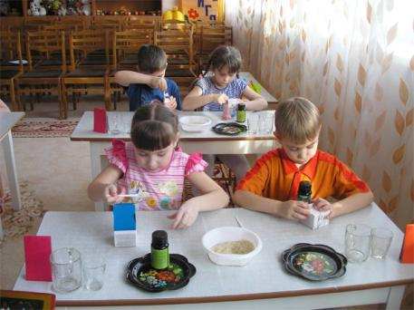
Взвешивание. Сравнение предметов по весу и занимаемому объему (камень и вата (50г.)
Серия экспериментов была проведена на основе принципа сохранения количества объектов при изменении их формы
Материалы:
две непрозрачные коробки; ложки; узкий стеклянный стакан; широкая прозрачная кружка; рис.
Ход работы:
насыпать по три ложки риса в две непрозрачные коробки разной формы и размера;
определить где риса больше;
насыпать по три ложки риса в узкий стеклянный стакан и в широкую прозрачную кружку;
определить сколько количества риса распределилось по всей поверхности дна стакана и кружки

Slide 8
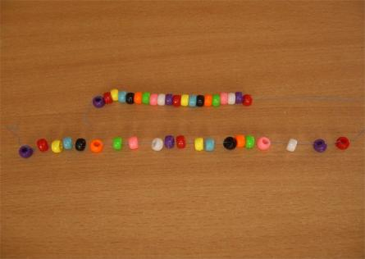
Независимость количества от расположения в пространстве
Материалы:
Два ряда бус с одинаковым количеством бусинок
Ход работы:
предлагается два ряда бус с одинаковым количеством бусинок;
определить количество бусинок в обоих рядах;

Slide 9
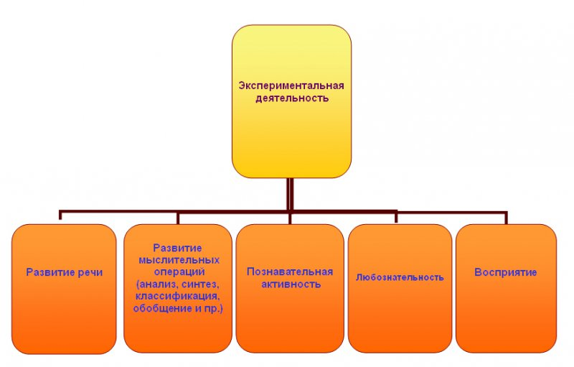

Slide 10
Экспериментирование – деятельность, которая позволяет ребенку моделировать в своем сознании картину мира, основанную на собственных наблюдениях, ответах, установлении взаимозависимостей, закономерностей и т.д.

Slide 11
«ЧЕМ РАЗНООБРАЗНЕЕ И ИНТЕНСИВНЕЕ ПОИСКОВАЯ ДЕЯТЕЛЬНОСТЬ, ТЕМ БОЛЬШЕ НОВОЙ ИНФОРМАЦИИ ПОЛУЧАЕТ РЕБЕНОК, ТЕМ БЫСТРЕЕ И ПОЛНОЦЕННЕЕ ОН РАЗВИВАЕТСЯ»
Н.Н. ПОДДЪЯКОВ.
Спасибо за внимание!

